Slide 1
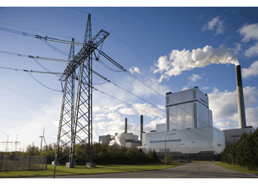
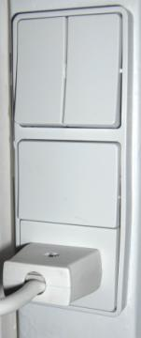
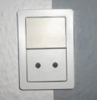


Fra kraftværk til stikkontakt
Vattenfall, Vester Hassing

Slide 2
Vores elektricitet får vi fra kraftværker, som dette.
Når spændingen forlader kraftværket har det en størrelse på ca. 400.000V AC fordelt på 3 faser.
Spændinger over 1.000V kaldes højspænding. Derunder kaldes det lavspænding.
I vores huse bruger vi i stikkontakter kun 230V.
Undervejs fra kraftværket til vores huse bliver 400.000V til 230V.

Slide 3


Enheder
Spænding måles i volt og betegnes U.
Strøm måles i ampere og betegnes I.
Modstand måles i ohm og betegnes Ω.
Effekt måles i watt og betegnes P.
Ohms lov
Effektformlen

Slide 4
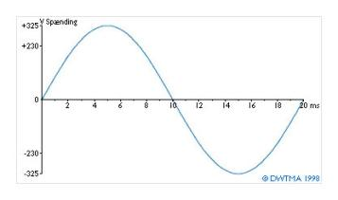
Vekselspænding
Spændingen fra kraftværket er vekselspænding.
Det betyder at spændingen skifter mellem + og – og 0V.
I princippet burde vores lamper stå og blinke, når spændingen skifter. Men det sker så hurtigt, at lampen ikke når at slukkes.
Hastigheden af vekselspændingen kaldes frekvens og måles i hertz og er antal svingninger pr. sekunder.
I Danmark svinger spændingen med 50 Hz, altså 50 svingninger pr. sekund.
KAN MAN ÆNDRE PÅ FREKVENSEN????
1 svingning i vekselspænding.

Slide 5
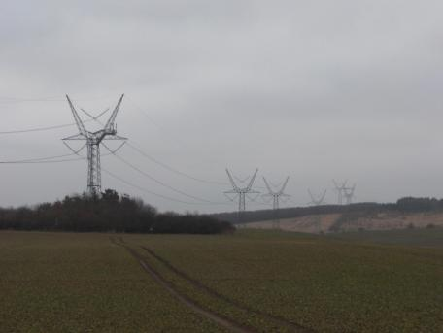
Højspænding
Højspændingen transporteres i kabler.
Før i tiden var alle højspændingskabler hængt højt op i master, som det ses på billedet.
Elselskaberne er i gang med at lægge mange af højspændingskablerne i jorden.
Højspænding over 60.000V forbliver dog i masterne, da kablerne ellers bliver for varme i jorden.
Højspændingsmaster gennem Kongshøjskoven sydøst for Aalborg.

Slide 6
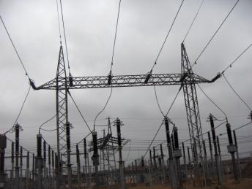
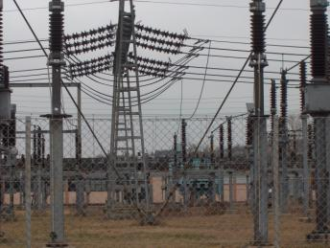
Transformation 1
For at få spændingen fra de ca. 400.000V ned til de 230V, som vi bruger i stikkontakten, skal spændingen transformeres.
I Næstved området findes der 3 store transformerstationer. Her bliver højspændingen ofte lagt i jorden og fortsætter til mindre transformerstationer.
I princippet fungere en transformer ved at man har 2 spoler i et lukket system.
  Den ene spole har flest viklinger, ønsker man at halvere spændingen skal den anden spole have halvt så mange viklinger.
Transformerstation

Slide 7
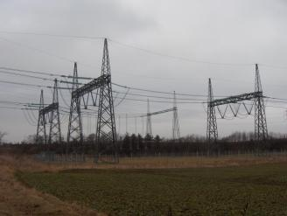
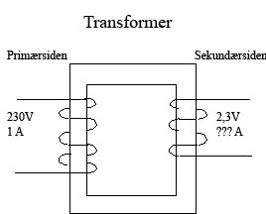
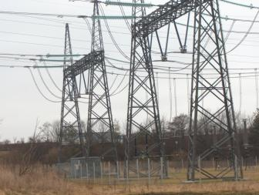
Transformation 2
De 2 spoler i en transformer kalder man for primær og sekundær siden.
Når man transformerer spændingen ned, så transformere man strømmen op.
Hvis man transformerer spændingen faktor 10 ned, så transformerer man strømmen faktor 10 op (og omvendt).
Transformerstation

Slide 8
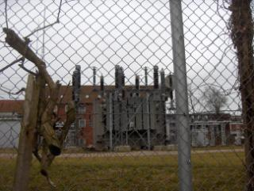
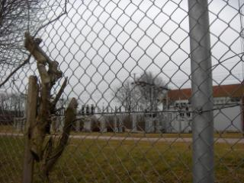
Transformation 3
Når vi nu alligevel kun bruger 230V til vores stikkontakter, hvorfor så ikke lade kraftværket lave spændingen om der og spare transformerne?
Der er flere grunde til at man vælger en høj spænding fra kraftværkets side.
  Alle kabler er ikke lige gode ledere, og derfor er der mere modstand i nogle.
  Når der går en elektrisk strøm i et kabel udvikles der varme.
  Jo større strøm, jo tykkere kabel.
  Når spændingen er meget stor er strømmen meget lille.
Transformerstation Skansevej i Nørresundby

Slide 9
Hvorfor transformation?
Når vi sætter noget i stikkontakten bruger vi strøm, det vil sige at hele vejen fra kraftværket til fx vores kaffemaskine, skal strømmen løbe.
En stor strøm i et kabel vil medføre at kablet bliver varmt og kan resultere i at kablet smelter.
Derfor er elforsyningsselskaberne interesseret i at der løber en meget lille strøm i deres kabler.
Hvis vi tænker på en kaffemaskine, så vil den typisk være på 2000W, hvis vi skal finde strømmen, som den bruger, så skal vi dividere effekten med spændingen – altså 2000W/230V = 8,7 A. Hvis 10.000 andre mennesker gør det samme, vil det betyde en strøm på 87.000 A. Det er der ikke ret mange kabler, der kan klare.

Slide 10
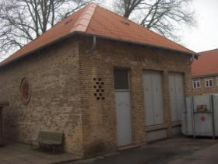
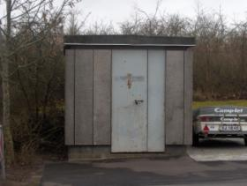
Hvorfor flere transformationer?
For at mindske strømmen så tidligt, som muligt, så er der placeret ”små” transformerstationer tæt på vores hjem.
Det er på disse transformere, hvor vi får højspændingen lavet til lavspænding.
Fra disse transformere lægges der kabler ud de elskabe, som præger hele byen, de er skjult blandt andre skabe fra fx fjernvarme, telefon, tv-signaler mm.
Transformerstation i Havrevangen i Vejgård
Transformerstation på Thulevej.

Slide 11
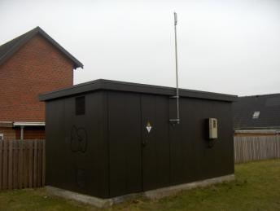
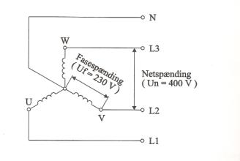
Den sidste transformation
I den sidste transformation er det ikke kun spændingen der ændret, men det er også her at de 3 faser bliver til 3 faser og en NUL.
Hvad er en nul? Har det noget med jord?
I den sidste transformerstation er primærsiden ofte på ca. 4-10 kV, på sekundærsiden er spændingen mellem de 3 faser 400V.
På sekundærsiden samles de 3 faser i et nulpunkt, som også bliver forbundet ud til elskabene.
I praksis vil det sige at der kommer 3 kabler ind og 4 ud af transformeren.
Transformerstation på Digtervejen i Skalborg.

Slide 12
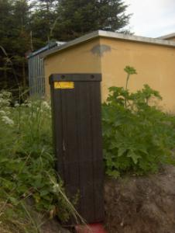
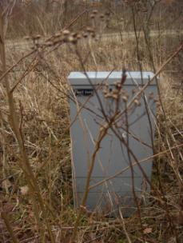
Forsyningspunktet
Fra transformeren tættest på vores hjem trækkes der tykke kabler ud til elskabene, som der ses to eksempler på her.
Det er elselskaberne, der står for disse skabe, de grå (som ses til højre) tilhører Andel (Det gamle Seas). Det er fra disse skabe hver bolig bliver forsynet
Der er 3 sikringer til hver bolig i disse skabe.
Nullederen har ingen sikring foran sig.
Alt efter størrelse på skabet, kan flere boliger dele om skabene.

Slide 13
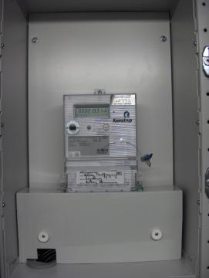
Elmåleren
For at vi kan afregne med elselskaberne med den strøm vi bruger, er alle forbrugere/husstande udstyret med en elmåler.
Elmåleren måler på de 3 faser, den måler gange enkelt strømmen i hver leder og omregner det til watt nærmere bestem kW.
Nyere elmålere, som denne skal ikke aflæses manuelt, den fjernaflæses. Dette sker ved at der ved den sidste transformer er en modtager (i form af en antenne), som aflæser målerne i området.
Prisen på el kan til tider være ret svær at holde styr på, i ”gamle dage” sagde man at 1 kWh (altså når man har brugt 1000W i 1 time) kostede 1 kr. I dag er det over det dobbelte.
Elmåler med fjernaflæsning

Slide 14
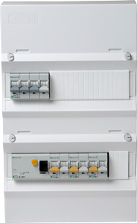
Gruppetavle
I alle hjem findes gruppetavlerne. De fordeler elektriciteten som kommer fra elmålere ud til alle stikkontakterne.
Fra elmålere kommer der et 4-ledet kabel, med de 3 faser og en nulleder. Desuden kommer der et kabel fra jorden, som er mærket gul/grønt, dette er jordlederen.
Efter 1975 er det blevet bestemt at alle huse/lejligheder skal have en jordforbindelse – dette er stadigt meget mangelfuldt, og der må Danmark betragtes som et u-land.
Inde i skabet findes der flere ting; mindst 1 HPFI, jordklemme og sikringsgrupper.

Slide 15
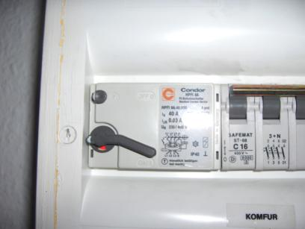
HPFI – hvad er det?
Det er lovpligtigt at have et HPFI-relæ i sin bolig, det er en slags automatisk hovedafbryder.
HPFI står for
  H- højfølsom
  P- pulserende jævnstrøm
  F- Fejl…
  I- …strøm.
Relæet måler om der er en fejlstrøm, dvs. at strømmen ikke går gennem en person og ud i jorden.
Relæet er det eneste der sikrer mennesker mod elektrisk stød.
Relæet slår fra ved 0,03A, som er farlig for mennesker.
HPFI er afløseren for HFI som afløste FI. FI-relæer er ikke lovlige i alm. huse længere.

Slide 16
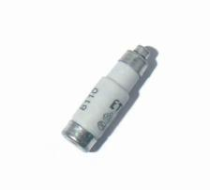
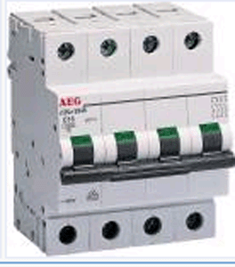
Sikringer
Efter HPFI-relæet sidder alle sikringerne (også kaldet for grupper).
På sikringerne er der påført en værdi, fx 10A eller 13A eller måske 16A.
Sikringerne er der for at sikre de kabler der ligger inde i væggen.
Inde i en sikring er der en tynd tråd, som gerne skulle smelte før kablerne – smeltede kabler kan bryde i brand.
De kabler der bruges til vores lys og stikkontakter kan max klare 15,5 ampere, så derfor er sikringerne enten på 10 eller 13A.
De kabler der bruges til vores komfur eller andre kraftudtag kan klare 20A og sikringerne er derfor på 16A.
Sikring med en tynd tråd, der smelter når strømmen bliver for stor.
Automatsikring

Slide 17
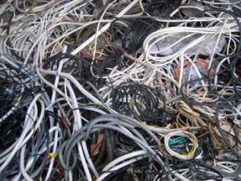
Kabler
Kabler bliver lavet i forskellige tykkelse og materialer, alt efter hvad de skal bruges til og hvor.
Nogle kabler bliver lavet af kobber, som er god til at lede elektrisk strøm, andre bliver lavet i aluminium, som er billigere, men ikke leder strømmen helt så godt.
Hvordan måler man tykkelsen på en ledning i et kabel?
Tykkelsen på de enkelte ledere i et kabel bestemmer strømmen, der kan løbe i kablet.
Tykkelsen på de enkelte ledere i et kabel
bestemmer også hvor meget spændingen falder.

Slide 18
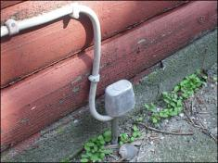
Jord
Jorden i vores installationer har flere formål.
Jorden er med til at sikre mennesker mod elektriske stød.
En vaskemaskine, ovn, tørretumbler, radiatorer, vandrør eller opvaskemaskine er altid forbundet til jord.
Hvis en opvaskemaskine ikke er forbundet til jord, kan der opstå en spændingsforskel mellem vandrøret (vandhanen) og metaldelene på opvaskemaskinen. Hvis man så skylder af mens man sætter i opvaskemaskinen kan man få et ordentlig stød.
Hvis en fase får direkte forbindelse til jorden slå HPFI relæet ud.
Et jordspyd, som er forbundet direkte ind til gruppetavlen og derfra ud til stikkontakter, vaskemaskiner, vandrør, radiatorer, metaldele i betonstøbningen mm
Uden jordforbindelse kan må få stød selvom strømmen er slukket.

Slide 19



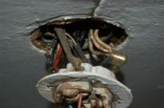
Hvilke installationer må man selv lave?
I dag skal man ikke ringe efter en autoriseret elinstallatør, hvis man skal have lavet simple ting.
Man må gerne selv udskifte gamle stikkontakter eller afbrydere med nye. Bare man husker at slukke for strømmen først.
Man må også selv tilslutte lamper – selvom det ser svært ud, er det ret simpelt. Som hovedregel skal man forbinde lampeledningen med lampestedets N og M1. Hvis man er uheldig og har et lampested med en ”fuglerede”, så find den lyseblå leder – det er OFTEST nullederen, den anden man skal bruge vil OFTEST være sort eller grå.
Man må også skifte sikringer, hvis de springer. Springer de ofte skal man have fat i installatøren.

Slide 20

Spørgsmål

